Slide 1
Conhecimento

Slide 2
agentes baseados em conhecimento
agentes que "raciocinam" e agem com base em representações de conhecimento

Slide 3
Se não chover, Harry visitará Hagrid hoje.
Harry visitou Hagrid ou Dumbledore hoje, mas não ambos.
Harry visitou Dumbledore hoje.

Slide 4
Se não chover, Harry visitará Hagrid hoje.
Harry visitou Hagrid ou Dumbledore hoje, mas não ambos.
Harry visitou Dumbledore hoje.
Harry não visitou Hagrid hoje.

Slide 5
Se não chover, Harry visitará Hagrid hoje.
Harry visitou Hagrid ou Dumbledore hoje, mas não ambos.
Harry visitou Dumbledore hoje.
Harry não visitou Hagrid hoje.
Hoje choveu.

Slide 6
Lógica

Slide 7
Lógica Proposicional

Slide 8
sentença
uma afirmação sobre o mundo em uma linguagem capaz de representar conhecimento

Slide 9
Símbolos Proposicionais
P
Q
R

Slide 10
Conectivos Lógicos
¬
∧
∨
não
e
ou
→
↔
implicação
bicondicional

Slide 11
Não (¬)
P | ¬P
false | true
true | false

Slide 12
E (∧)
P | Q | P ∧ Q
false | false | false
false | true | false
true | false | false
true | true | true

Slide 13
Ou (∨)
P | Q | P ∨ Q
false | false | false
false | true | true
true | false | true
true | true | true

Slide 14
Ou exclusivo (∨)
_
_
P | Q | P ∨ Q
false | false | false
false | true | true
true | false | true
true | true | false

Slide 15
Implicação (→)
P | Q | P → Q
false | false | true
false | true | true
true | false | false
true | true | true

Slide 16
Bicondicional (↔)
P | Q | P ↔ Q
false | false | true
false | true | false
true | false | false
true | true | true

Slide 17
modelo
atribuição de um valor (verdadeiro ou falso) às variáveis proposicionais (um "mundo possível")

Slide 18
modelo
P: Está chovendo.
Q: É terça-feira.
{P = true, Q = false}

Slide 19
base de conhecimento
um conjunto de sentenças conhecidas por um
agente baseado em conhecimento

Slide 20
Implicação lógica (Entailment)
α ⊨ β
Em todo modelo em que α é verdadeiro,
β também é verdadeiro.

Slide 21
Se não chover, Harry visitará Hagrid hoje.
Harry visitou Hagrid ou Dumbledore hoje, mas não ambos.
Harry visitou Dumbledore hoje.
Harry não visitou Hagrid hoje.
Hoje choveu.

Slide 22
inferência
o processo de derivar novas sentenças
a partir de sentenças anteriores

Slide 23
P: É terça-feira.
Q: Está chovendo.
R: Harry vai correr.

Slide 24
P: É terça-feira.
Q: Está chovendo.
R: Harry vai correr.
KB:

Slide 25
P: É terça-feira.
Q: Está chovendo.
R: Harry vai correr.
KB:
(P ∧ ¬Q) → R

Slide 26
P: É terça-feira.
Q: Está chovendo.
R: Harry vai correr.
KB:
(P ∧ ¬Q) → R
P

Slide 27
P: É terça-feira.
Q: Está chovendo.
R: Harry vai correr.
KB:
(P ∧ ¬Q) → R
P
¬Q

Slide 28
P: É terça-feira.
Q: Está chovendo.
R: Harry vai correr.
KB:
(P ∧ ¬Q) → R
P
¬Q
Inferência:

Slide 29
P: É terça-feira.
Q: Está chovendo.
R: Harry vai correr.
KB:
(P ∧ ¬Q) → R
P
¬Q
Inferência:
R

Slide 30
Algoritmos de Inferência

Slide 31
KB ⊨ α
Será que
?

Slide 32
Verificação de Modelos

Slide 33
Verificação de Modelos

Slide 34
Verificação de Modelos
Para determinar se KB ⊨ α:

Slide 35
Verificação de Modelos
Para determinar se KB ⊨ α:
    Enumere todos os modelos possíveis.

Slide 36
Verificação de Modelos
Para determinar se KB ⊨ α:
    Enumere todos os modelos possíveis.
    Se, em todo modelo onde KB é verdadeiro, α for verdadeiro, então KB implica logicamente α.

Slide 37
Verificação de Modelos
Para determinar se KB ⊨ α:
    Enumere todos os modelos possíveis.
    Se, em todo modelo onde KB é verdadeiro, α for verdadeiro, então KB implica logicamente α.
    Caso contrário, KB não implica logicamente α.

Slide 38
P: É terça-feira.
Q: Está chovendo.
R: Harry vai correr.
KB:
(P ∧ ¬Q) → R
P
¬Q
Consulta:
R

Slide 39
P: É terça-feira.
Q: Está chovendo.
R: Harry vai correr.
KB:
(P ∧ ¬Q) → R
P
¬Q
Consulta:
R
P | Q | R | KB
false | false | false
false | false | true
false | true | false
false | true | true
true | false | false
true | false | true
true | true | false
true | true | true

Slide 40
P: É terça-feira.
Q: Está chovendo.
R: Harry vai correr.
KB:
(P ∧ ¬Q) → R
P
¬Q
Consulta:
R
P | Q | R | KB
false | false | false
false | false | true
false | true | false
false | true | true
true | false | false
true | false | true
true | true | false
true | true | true

Slide 41
P: É terça-feira.
Q: Está chovendo.
R: Harry vai correr.
KB:
(P ∧ ¬Q) → R
P
¬Q
Consulta:
R
P | Q | R | KB
false | false | false
false | false | true
false | true | false
false | true | true
true | false | false
true | false | true
true | true | false
true | true | true

Slide 42
P: É terça-feira.
Q: Está chovendo.
R: Harry vai correr.
KB:
(P ∧ ¬Q) → R
P
¬Q
Consulta:
R
P | Q | R | KB
false | false | false
false | false | true
false | true | false
false | true | true
true | false | false
true | false | true
true | true | false
true | true | true

Slide 43
P: É terça-feira.
Q: Está chovendo.
R: Harry vai correr.
KB:
(P ∧ ¬Q) → R
P
¬Q
Consulta:
R
P | Q | R | KB
false | false | false
false | false | true
false | true | false
false | true | true
true | false | false
true | false | true
true | true | false
true | true | true

Slide 44
P: É terça-feira.
Q: Está chovendo.
R: Harry vai correr.
KB:
(P ∧ ¬Q) → R
P
¬Q
Consulta:
R
P | Q | R | KB
false | false | false
false | false | true
false | true | false
false | true | true
true | false | false
true | false | true
true | true | false
true | true | true

Slide 45
P: É terça-feira.
Q: Está chovendo.
R: Harry vai correr.
KB:
(P ∧ ¬Q) → R
P
¬Q
Consulta:
R
P | Q | R | KB
false | false | false
false | false | true
false | true | false
false | true | true
true | false | false
true | false | true
true | true | false
true | true | true

Slide 46
P: É terça-feira.
Q: Está chovendo.
R: Harry vai correr.
KB:
(P ∧ ¬Q) → R
P
¬Q
Consulta:
R
P | Q | R | KB
false | false | false | false
false | false | true | false
false | true | false | false
false | true | true | false
true | false | false | false
true | false | true | true
true | true | false | false
true | true | true | false

Slide 47
P: É terça-feira.
Q: Está chovendo.
R: Harry vai correr.
KB:
(P ∧ ¬Q) → R
P
¬Q
Consulta:
R
P | Q | R | KB
false | false | false | false
false | false | true | false
false | true | false | false
false | true | true | false
true | false | false | false
true | false | true | true
true | true | false | false
true | true | true | false

Slide 48
Engenharia do Conhecimento

Slide 49
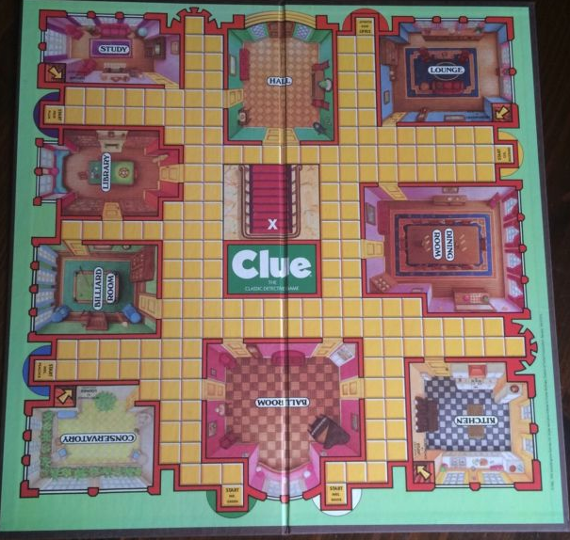
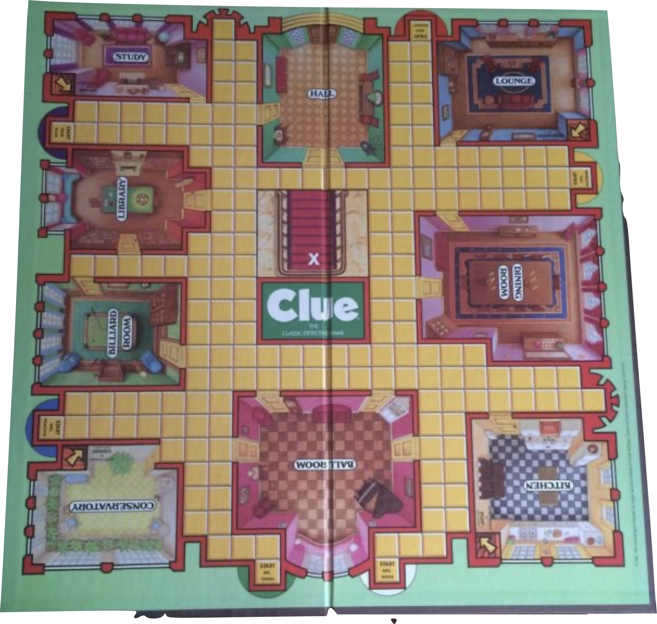
Clue

Slide 50
Clue (Detetive)
Pessoas
Cômodos
Armas
Cel. Mustard
Salão de Baile
Faca
Prof. Plum
Cozinha
Revólver
Srta. Scarlet
Biblioteca
Chave Inglesa

Slide 51
Clue (Detetive)
Pessoas
Cômodos
Armas
Cel. Mustard
Salão de Baile
Faca
Prof. Plum
Cozinha
Revólver
Srta. Scarlet
Biblioteca
Chave Inglesa

Slide 52
Clue (Detetive)
Pessoas
Cômodos
Armas
Srta. Scarlet
Cozinha
Faca
Prof. Plum
Salão de Baile
Chave Inglesa
Cel. Mustard
Biblioteca
Revólver

Slide 53
Clue (Detetive)
Pessoas
Cômodos
Armas
Srta. Scarlet
Cozinha
Faca
Prof. Plum
Salão de Baile
Chave Inglesa
Cel. Mustard
Biblioteca
Revólver

Slide 54
Clue (Detetive)
Pessoas
Cômodos
Armas
Cozinha
Faca
Prof. Plum
Salão de Baile
Cel. Mustard
Revólver
Biblioteca
Srta. Scarlet
Chave Inglesa

Slide 55
Clue

Slide 56
Clue
Símbolos Proposicionais

Slide 57
Clue
Símbolos Proposicionais
mustard
plum
scarlet
ballroom
kitchen
library
knife
revolver
wrench

Slide 58
Clue

Slide 59
Clue
(mustard ∨ plum ∨ scarlet)

Slide 60
Clue
(mustard ∨ plum ∨ scarlet)
(ballroom ∨ kitchen ∨ library)

Slide 61
Clue
(mustard ∨ plum ∨ scarlet)
(ballroom ∨ kitchen ∨ library)
(knife ∨ revolver ∨ wrench)

Slide 62
Clue
(mustard ∨ plum ∨ scarlet)
(ballroom ∨ kitchen ∨ library)
(knife ∨ revolver ∨ wrench)
¬plum

Slide 63
Clue
(mustard ∨ plum ∨ scarlet)
(ballroom ∨ kitchen ∨ library)
(knife ∨ revolver ∨ wrench)
¬plum
¬mustard ∨ ¬library ∨ ¬revolver

Slide 64
Enigmas
Gilderoy, Minerva, Pomona e Horace pertencem a casas diferentes: Gryffindor, Hufflepuff, Ravenclaw e Slytherin.
Gilderoy pertence à Gryffindor ou à Ravenclaw.
Pomona não pertence à Slytherin.
Minerva pertence à Gryffindor.

Slide 65
Enigmas

Slide 66
Enigmas
Símbolos Proposicionais

Slide 67
Enigmas
Símbolos Proposicionais
GilderoyGryffindor
GilderoyHufflepuff
GilderoyRavenclaw
GilderoySlytherin
MinervaGryffindor
MinervaHufflepuff
MinervaRavenclaw
MinervaSlytherin
PomonaGryffindor
PomonaHufflepuff
PomonaRavenclaw
PomonaSlytherin
HoraceGryffindor
HoraceHufflepuff
HoraceRavenclaw
HoraceSlytherin

Slide 68
Enigmas
Gilderoy, Minerva, Pomona e Horace pertencem a casas diferentes: Gryffindor, Hufflepuff, Ravenclaw e Slytherin.
Gilderoy pertence à Gryffindor ou à Ravenclaw.
Pomona não pertence à Slytherin.
Minerva pertence à Gryffindor.

Slide 69
Enigmas

Slide 70
Enigmas
(PomonaSlytherin → ¬PomonaHufflepuff)

Slide 71
Enigmas
(PomonaSlytherin → ¬PomonaHufflepuff)
(MinervaRavenclaw → ¬GilderoyRavenclaw)

Slide 72
Enigmas
(PomonaSlytherin → ¬PomonaHufflepuff)
(MinervaRavenclaw → ¬GilderoyRavenclaw)
(GilderoyGryffindor ∨ GilderoyRavenclaw)

Slide 73
Regras de Inferência

Slide 75
Se estiver chovendo, então Harry está em casa.

Slide 76
Se estiver chovendo, então Harry está em casa.
Está chovendo.

Slide 77
Se estiver chovendo, então Harry está em casa.
Está chovendo.
Harry está em casa.

Slide 78
Modus Ponens
Se estiver chovendo, então Harry está em casa.
Está chovendo.
Harry está em casa.

Slide 79
Modus Ponens

Slide 80
Modus Ponens
α → β

Slide 81
Modus Ponens
α → β
α

Slide 82
Modus Ponens
α → β
α
β

Slide 84
Harry é amigo de Ron e Hermione.

Slide 85
Harry é amigo de Ron e Hermione.
Harry é amigo de Hermione.

Slide 86
Eliminação da Conjunção
Harry é amigo de Ron e Hermione.
Harry é amigo de Hermione.

Slide 87
Eliminação da Conjunção

Slide 88
Eliminação da Conjunção
α ∧ β

Slide 89
Eliminação da Conjunção
α ∧ β
α

Slide 90
Eliminação da Conjunção
α ∧ β
β

Slide 92
Não é verdade que Harry não passou na prova.

Slide 93
Não é verdade que Harry não passou na prova.
Harry passou na prova.

Slide 94
Eliminação da Dupla Negação
Não é verdade que Harry não passou na prova.
Harry passou na prova.

Slide 95
Eliminação da Dupla Negação

Slide 96
Eliminação da Dupla Negação
¬(¬α)

Slide 97
Eliminação da Dupla Negação
¬(¬α)
α

Slide 99
Se estiver chovendo, então Harry está em casa.

Slide 100
Se estiver chovendo, então Harry está em casa.
Não está chovendo ou Harry está em casa.

Slide 101
Eliminação da Implicação
Se estiver chovendo, então Harry está em casa.
Não está chovendo ou Harry está em casa.

Slide 102
Eliminação da Implicação

Slide 103
Eliminação da Implicação
α → β

Slide 104
Eliminação da Implicação
α → β
¬α ∨ β

Slide 106
Harry está em casa, se e somente se
estiver chovendo.

Slide 107
Harry está em casa, se e somente se
estiver chovendo.
Se Harry está em casa, então está chovendo, e
se estiver chovendo, então Harry está em casa.

Slide 108
Eliminação do Bicondicional
Harry está em casa, se e somente se
estiver chovendo.
Se Harry está em casa, então está chovendo, e
se estiver chovendo, então Harry está em casa.

Slide 109
Eliminação do Bicondicional

Slide 110
Eliminação do Bicondicional
α ↔ β

Slide 111
Eliminação do Bicondicional
α ↔ β
(α → β) ∧ (β → α)

Slide 113
Não é verdade que Harry e
Ron passaram na prova.

Slide 114
Não é verdade que Harry e
Ron passaram na prova.
Harry não passou na prova,
ou Ron não passou na prova.

Slide 115
Lei de De Morgan
Não é verdade que Harry e
Ron passaram na prova.
Harry não passou na prova,
ou Ron não passou na prova.

Slide 116
Lei de De Morgan

Slide 117
Lei de De Morgan
¬(α ∧ β)

Slide 118
Lei de De Morgan
¬(α ∧ β)
¬α ∨ ¬β

Slide 119
Lei de De Morgan

Slide 120
Lei de De Morgan
Não é verdade que Harry ou
Ron passaram na prova.

Slide 121
Lei de De Morgan
Não é verdade que Harry ou
Ron passaram na prova.
Harry não passou na prova
e Ron não passou na prova.

Slide 122
Lei de De Morgan

Slide 123
Lei de De Morgan
¬(α ∨ β)

Slide 124
Lei de De Morgan
¬(α ∨ β)
¬α ∧ ¬β

Slide 125
Propriedade Distributiva

Slide 126
Propriedade Distributiva
(α ∧ (β ∨ γ))

Slide 127
Propriedade Distributiva
(α ∧ (β ∨ γ))
(α ∧ β) ∨ (α ∧ γ)

Slide 128
Propriedade Distributiva

Slide 129
Propriedade Distributiva
(α ∨ (β ∧ γ))

Slide 130
Propriedade Distributiva
(α ∨ (β ∧ γ))
(α ∨ β) ∧ (α ∨ γ)

Slide 131
Problemas de Busca

Slide 132
Problemas de Busca
estado inicial
ações
modelo de transição
teste de objetivo
função de custo do caminho

Slide 133
Problemas de Busca
estado inicial: base de conhecimento inicial
ações: regras de inferência
modelo de transição: nova KB após a inferência
teste de objetivo: proposição que estamos avaliando
função de custo do caminho: número de etapas

Slide 134
Resolução

Slide 136
(Ron está no Salão Principal) ∨ (Hermione está na biblioteca)

Slide 137
(Ron está no Salão Principal) ∨ (Hermione está na biblioteca)
Ron não está no Salão Principal

Slide 138
(Ron está no Salão Principal) ∨ (Hermione está na biblioteca)
Ron não está no Salão Principal
Hermione está na biblioteca

Slide 140
P ∨ Q

Slide 141
P ∨ Q
¬P

Slide 142
P ∨ Q
¬P
Q

Slide 144
P ∨ Q1 ∨ Q2 ∨ ...∨ Qn

Slide 145
P ∨ Q1 ∨ Q2 ∨ ...∨ Qn
¬P

Slide 146
P ∨ Q1 ∨ Q2 ∨ ...∨ Qn
¬P
Q1 ∨ Q2 ∨ ...∨ Qn

Slide 148
(Ron está no Salão Principal) ∨ (Hermione está na biblioteca)

Slide 149
(Ron está no Salão Principal) ∨ (Hermione está na biblioteca)
(Ron não está no Salão Principal) ∨ (Harry está dormindo)

Slide 150
(Ron está no Salão Principal) ∨ (Hermione está na biblioteca)
(Ron não está no Salão Principal) ∨ (Harry está dormindo)
(Hermione está na biblioteca) ∨ (Harry está dormindo)

Slide 152
P ∨ Q

Slide 153
P ∨ Q
¬P ∨ R

Slide 154
P ∨ Q
¬P ∨ R
Q ∨ R

Slide 156
P ∨ Q1 ∨ Q2 ∨ ...∨ Qn

Slide 157
P ∨ Q1 ∨ Q2 ∨ ...∨ Qn
¬P ∨ R1 ∨ R2 ∨ ...∨ Rm

Slide 158
P ∨ Q1 ∨ Q2 ∨ ...∨ Qn
¬P ∨ R1 ∨ R2 ∨ ...∨ Rm
Q1 ∨ Q2 ∨ ...∨ Qn ∨ R1 ∨ R2 ∨ ...∨ Rm

Slide 159
cláusula
uma disjunção de proposições (literais)
por exemplo: P ∨ Q ∨ R

Slide 160
forma normal conjuntiva (CNF)
sentença lógica que é uma conjunção de cláusulas
por exemplo: (A ∨ B ∨ C) ∧ (D ∨ ¬E) ∧ (F ∨ G)

Slide 161
Conversão para CNF

Slide 162
Conversão para CNF
Elimine bicondicionais

Slide 163
Conversão para CNF
Elimine bicondicionais
    transforme (α ↔ β) em (α → β) ∧ (β → α)

Slide 164
Conversão para CNF
Elimine bicondicionais
    transforme (α ↔ β) em (α → β) ∧ (β → α)
Elimine implicações

Slide 165
Conversão para CNF
Elimine bicondicionais
    transforme (α ↔ β) em (α → β) ∧ (β → α)
Elimine implicações
    transforme (α → β) em ¬α ∨ β

Slide 166
Conversão para CNF
Elimine bicondicionais
    transforme (α ↔ β) em (α → β) ∧ (β → α)
Elimine implicações
    transforme (α → β) em ¬α ∨ β
Mova ¬ para dentro usando as Leis de De Morgan

Slide 167
Conversão para CNF
Elimine bicondicionais
    transforme (α ↔ β) em (α → β) ∧ (β → α)
Elimine implicações
    transforme (α → β) em ¬α ∨ β
Mova ¬ para dentro usando as Leis de De Morgan
    por exemplo, transforme ¬(α ∧ β) em ¬α ∨ ¬β

Slide 168
Conversão para CNF
Elimine bicondicionais
    transforme (α ↔ β) em (α → β) ∧ (β → α)
Elimine implicações
    transforme (α → β) em ¬α ∨ β
Mova ¬ para dentro usando as Leis de De Morgan
    por exemplo, transforme ¬(α ∧ β) em ¬α ∨ ¬β
Use a lei distributiva para distribuir ∨ sempre que possível

Slide 169
Conversão para CNF

Slide 170
Conversão para CNF
(P ∨ Q) → R

Slide 171
Conversão para CNF
(P ∨ Q) → R
eliminar bicondicionais

Slide 172
Conversão para CNF
(P ∨ Q) → R
eliminar bicondicionais

Slide 173
Conversão para CNF
(P ∨ Q) → R
eliminar bicondicionais
eliminar implicação

Slide 174
Conversão para CNF
(P ∨ Q) → R
eliminar bicondicionais
¬(P ∨ Q) ∨ R
eliminar implicação

Slide 175
Conversão para CNF
(P ∨ Q) → R
eliminar bicondicionais
¬(P ∨ Q) ∨ R
eliminar implicação
Lei de De Morgan

Slide 176
Conversão para CNF
(P ∨ Q) → R
eliminar bicondicionais
¬(P ∨ Q) ∨ R
eliminar implicação
(¬P ∧ ¬Q) ∨ R
Lei de De Morgan

Slide 177
Conversão para CNF
(P ∨ Q) → R
eliminar bicondicionais
¬(P ∨ Q) ∨ R
eliminar implicação
(¬P ∧ ¬Q) ∨ R
Lei de De Morgan
lei distributiva

Slide 178
Conversão para CNF
(P ∨ Q) → R
eliminar bicondicionais
¬(P ∨ Q) ∨ R
eliminar implicação
(¬P ∧ ¬Q) ∨ R
Lei de De Morgan
(¬P ∨ R) ∧ (¬Q ∨ R)
lei distributiva

Slide 179
Inferência por Resolução

Slide 181
P ∨ Q

Slide 182
P ∨ Q
¬P ∨ R

Slide 183
P ∨ Q
¬P ∨ R
(Q ∨ R)

Slide 185
P ∨ Q ∨ S

Slide 186
P ∨ Q ∨ S
¬P ∨ R ∨ S

Slide 187
P ∨ Q ∨ S
¬P ∨ R ∨ S
(Q ∨ S ∨ R ∨ S)

Slide 188
P ∨ Q ∨ S
¬P ∨ R ∨ S
(Q ∨ R ∨ S)

Slide 190
P

Slide 191
P
¬P

Slide 192
P
¬P
( )

Slide 193
Inferência por Resolução

Slide 194
Inferência por Resolução
Para determinar se KB ⊨ α:

Slide 195
Inferência por Resolução
Para determinar se KB ⊨ α:
    Verifique se (KB ∧ ¬α) é uma contradição.

Slide 196
Inferência por Resolução
Para determinar se KB ⊨ α:
    Verifique se (KB ∧ ¬α) é uma contradição.
        Se for, então KB ⊨ α.

Slide 197
Inferência por Resolução
Para determinar se KB ⊨ α:
    Verifique se (KB ∧ ¬α) é uma contradição.
        Se for, então KB ⊨ α.
        Caso contrário, não há consequência lógica.

Slide 198
Inferência por Resolução

Slide 199
Inferência por Resolução
Para determinar se KB ⊨ α:

Slide 200
Inferência por Resolução
Para determinar se KB ⊨ α:
    Converta (KB ∧ ¬α) para a Forma Normal Conjuntiva.

Slide 201
Inferência por Resolução
Para determinar se KB ⊨ α:
    Converta (KB ∧ ¬α) para a Forma Normal Conjuntiva.
    Continue verificando se é possível usar a resolução para produzir uma nova cláusula.

Slide 202
Inferência por Resolução
Para determinar se KB ⊨ α:
    Converta (KB ∧ ¬α) para a Forma Normal Conjuntiva.
    Continue verificando se é possível usar a resolução para produzir uma nova cláusula.
        Se produzirmos a cláusula vazia (equivalente a False), teremos uma contradição e KB ⊨ α.

Slide 203
Inferência por Resolução
Para determinar se KB ⊨ α:
    Converta (KB ∧ ¬α) para a Forma Normal Conjuntiva.
    Continue verificando se é possível usar a resolução para produzir uma nova cláusula.
        Se produzirmos a cláusula vazia (equivalente a False), teremos uma contradição e KB ⊨ α.
        Caso contrário, não há implicação lógica.

Slide 204
Inferência por Resolução

Slide 205
Inferência por Resolução
(A ∨ B) ∧ (¬B ∨ C) ∧ (¬C) implica logicamente A?

Slide 206
Inferência por Resolução
(A ∨ B) ∧ (¬B ∨ C) ∧ (¬C) implica logicamente A?
(A ∨ B) ∧ (¬B ∨ C) ∧ (¬C) ∧ (¬A)

Slide 207
Inferência por Resolução
(A ∨ B) ∧ (¬B ∨ C) ∧ (¬C) implica logicamente A?
(A ∨ B) ∧ (¬B ∨ C) ∧ (¬C) ∧ (¬A)
(A ∨ B) (¬B ∨ C) (¬C) (¬A)

Slide 208
Inferência por Resolução
(A ∨ B) ∧ (¬B ∨ C) ∧ (¬C) implica logicamente A?
(A ∨ B) ∧ (¬B ∨ C) ∧ (¬C) ∧ (¬A)
(A ∨ B) (¬B ∨ C) (¬C) (¬A)

Slide 209
Inferência por Resolução
(A ∨ B) ∧ (¬B ∨ C) ∧ (¬C) implica logicamente A?
(A ∨ B) ∧ (¬B ∨ C) ∧ (¬C) ∧ (¬A)
(A ∨ B) (¬B ∨ C) (¬C) (¬A)
(¬B)

Slide 210
Inferência por Resolução
(A ∨ B) ∧ (¬B ∨ C) ∧ (¬C) implica logicamente A?
(A ∨ B) ∧ (¬B ∨ C) ∧ (¬C) ∧ (¬A)
(A ∨ B) (¬B ∨ C) (¬C) (¬A)
(¬B)

Slide 211
Inferência por Resolução
(A ∨ B) ∧ (¬B ∨ C) ∧ (¬C) implica logicamente A?
(A ∨ B) ∧ (¬B ∨ C) ∧ (¬C) ∧ (¬A)
(A ∨ B) (¬B ∨ C) (¬C) (¬A)
(¬B)

Slide 212
Inferência por Resolução
(A ∨ B) ∧ (¬B ∨ C) ∧ (¬C) implica logicamente A?
(A ∨ B) ∧ (¬B ∨ C) ∧ (¬C) ∧ (¬A)
(A ∨ B) (¬B ∨ C) (¬C) (¬A)
(¬B)
(A)

Slide 213
Inferência por Resolução
(A ∨ B) ∧ (¬B ∨ C) ∧ (¬C) implica logicamente A?
(A ∨ B) ∧ (¬B ∨ C) ∧ (¬C) ∧ (¬A)
(A ∨ B) (¬B ∨ C) (¬C) (¬A)
(¬B)
(A)

Slide 214
Inferência por Resolução
(A ∨ B) ∧ (¬B ∨ C) ∧ (¬C) implica logicamente A?
(A ∨ B) ∧ (¬B ∨ C) ∧ (¬C) ∧ (¬A)
(A ∨ B) (¬B ∨ C) (¬C) (¬A)
(¬B)
(A)

Slide 215
Inferência por Resolução
(A ∨ B) ∧ (¬B ∨ C) ∧ (¬C) implica logicamente A?
(A ∨ B) ∧ (¬B ∨ C) ∧ (¬C) ∧ (¬A)
(A ∨ B) (¬B ∨ C) (¬C) (¬A)
(¬B)
(A)
( )

Slide 216
Lógica de Primeira Ordem

Slide 217
Lógica Proposicional

Slide 218
Lógica Proposicional
Símbolos Proposicionais

Slide 219
Lógica Proposicional
Símbolos Proposicionais
MinervaGryffindor
MinervaHufflepuff
MinervaRavenclaw
MinervaSlytherin
…

Slide 220
Lógica de Primeira Ordem

Slide 221
Lógica de Primeira Ordem
Símbolo Constante

Slide 222
Lógica de Primeira Ordem
Símbolo Constante
Minerva
Pomona
Horace
Gilderoy
Gryffindor
Hufflepuff
Ravenclaw
Slytherin

Slide 223
Lógica de Primeira Ordem
Símbolo Constante
Símbolo de Predicado
Minerva
Pomona
Horace
Gilderoy
Gryffindor
Hufflepuff
Ravenclaw
Slytherin

Slide 224
Lógica de Primeira Ordem
Símbolo Constante
Símbolo de Predicado
Minerva
Pomona
Horace
Gilderoy
Gryffindor
Hufflepuff
Ravenclaw
Slytherin
Person
House
BelongsTo

Slide 225
Lógica de Primeira Ordem

Slide 226
Lógica de Primeira Ordem
Person(Minerva)

Slide 227
Lógica de Primeira Ordem
Person(Minerva)
Minerva é uma pessoa.

Slide 228
Lógica de Primeira Ordem
Person(Minerva)
Minerva é uma pessoa.
House(Gryffindor)

Slide 229
Lógica de Primeira Ordem
Person(Minerva)
Minerva é uma pessoa.
House(Gryffindor)
Gryffindor é uma casa.

Slide 230
Lógica de Primeira Ordem
Person(Minerva)
Minerva é uma pessoa.
House(Gryffindor)
Gryffindor é uma casa.
¬House(Minerva)

Slide 231
Lógica de Primeira Ordem
Person(Minerva)
Minerva é uma pessoa.
House(Gryffindor)
Gryffindor é uma casa.
¬House(Minerva)
Minerva não é uma casa.

Slide 232
Lógica de Primeira Ordem
Person(Minerva)
Minerva é uma pessoa.
House(Gryffindor)
Gryffindor é uma casa.
¬House(Minerva)
Minerva não é uma casa.
BelongsTo(Minerva, Gryffindor)

Slide 233
Lógica de Primeira Ordem
Person(Minerva)
Minerva é uma pessoa.
House(Gryffindor)
Gryffindor é uma casa.
¬House(Minerva)
Minerva não é uma casa.
BelongsTo(Minerva, Gryffindor)
Minerva pertence
à Gryffindor.

Slide 234
Quantificação Universal

Slide 235
Quantificação Universal

Slide 236
Quantificação Universal
∀x. BelongsTo(x, Gryffindor) →
¬BelongsTo(x, Hufflepuff)

Slide 237
Quantificação Universal
∀x. BelongsTo(x, Gryffindor) →
¬BelongsTo(x, Hufflepuff)
Para todo x, se x pertence à Gryffindor,
então x não pertence à Hufflepuff.

Slide 238
Quantificação Universal
∀x. BelongsTo(x, Gryffindor) →
¬BelongsTo(x, Hufflepuff)
Para todo x, se x pertence à Gryffindor,
então x não pertence à Hufflepuff.
Quem pertence à Gryffindor não pertence à Hufflepuff.

Slide 239
Quantificação Existencial

Slide 240
Quantificação Existencial

Slide 241
Quantificação Existencial
∃x. House(x) ∧ BelongsTo(Minerva, x)

Slide 242
Quantificação Existencial
∃x. House(x) ∧ BelongsTo(Minerva, x)
Existe pelo menos um x tal que
x é uma casa e Minerva pertence a x.

Slide 243
Quantificação Existencial
∃x. House(x) ∧ BelongsTo(Minerva, x)
Existe pelo menos um x tal que
x é uma casa e Minerva pertence a x.
Minerva pertence a uma casa.

Slide 244
Quantificação

Slide 245
Quantificação
∀x. Person(x) → (∃y. House(y) ∧ BelongsTo(x, y))

Slide 246
Quantificação
∀x. Person(x) → (∃y. House(y) ∧ BelongsTo(x, y))
Para todo x, se x é uma pessoa, então
existe pelo menos um y, tal que
y é uma casa e x pertence a y.

Slide 247
Quantificação
∀x. Person(x) → (∃y. House(y) ∧ BelongsTo(x, y))
Para todo x, se x é uma pessoa, então
existe pelo menos um y, tal que
y é uma casa e x pertence a y.
Cada pessoa pertence a uma casa.

